Slide 1
Aplikacja do prognozowania cen złota względem dolara
Sławomir Kobyłko
Wojciech Czarnecki
Miłosz Furman

Slide 2

Klauzula informacyjna / Disclaimer
Prezentowana aplikacja ma charakter wyłącznie edukacyjny i demonstracyjny.
Prognozy cen złota generowane przez model nie stanowią rekomendacji inwestycyjnych, finansowych ani ekonomicznych.
Autorzy nie ponoszą odpowiedzialności za decyzje podjęte na podstawie wyników aplikacji.

Slide 3
Cel aplikacji
Stworzenie aplikacji prognozującej ceny złota na podstawie danych historycznych
Zastosowanie modelu SARIMA do analizy szerego czasowego
Udostępnienie prostego interfejsu użytkownika
Automatyczne pobieranie danych z Yahoo Finance po wybraniu odpowiedniej daty

Slide 4

Agenda
Fragmenty Kodu
Chat GPT
Aplikacja do prognozowania
API – Yahoo Finance
SARIMA
Komunikacja aplikacji z API
Generowanie prognozy
Interfejs użytkownika
Technologia użyta w projekcie
Podsumowanie

Slide 5
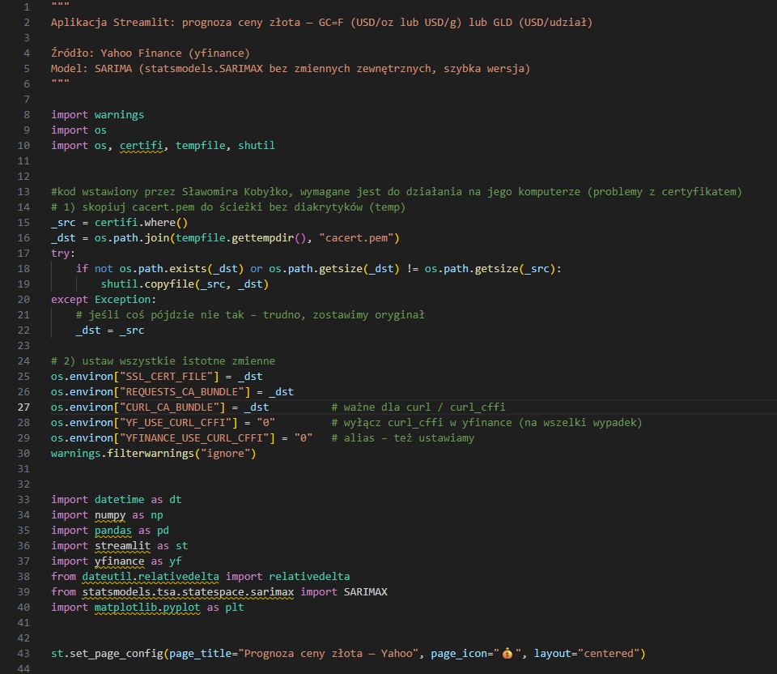
Kod aplikacji
Fragment
Ten kod przygotowuje środowisko do prognozowania ceny złota z wykorzystaniem modelu SARIMA.
Na początku rozwiązuje problem certyfikatów SSL (m.in. dla yfinance i requests), kopiując plik cacert.pem i ustawiając odpowiednie zmienne środowiskowe.
Następnie importuje biblioteki do analizy danych, modelowania szeregów czasowych, wizualizacji oraz tworzenia aplikacji Streamlit.
Na końcu konfiguruje stronę aplikacji Streamlit, która będzie służyć do prezentacji prognozy.

Slide 6
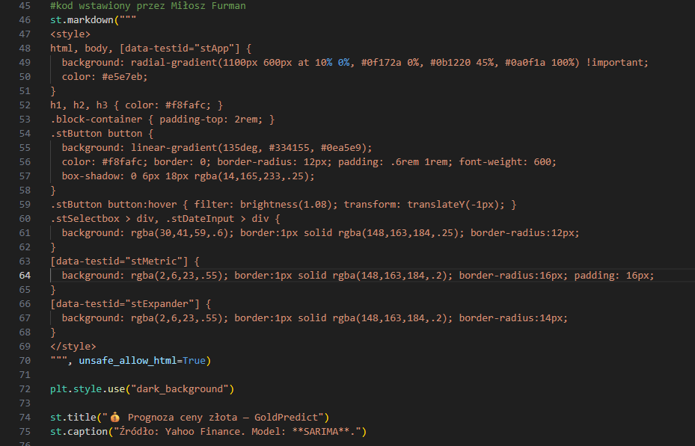
Kod aplikacji
Fragment
Ten fragment kodu odpowiada za wygląd aplikacji Streamlit.
Za pomocą wstrzykniętego CSS-a zmienia tło na gradient, kolory nagłówków, przycisków, pól wyboru, metryk i rozwijanych sekcji, nadając aplikacji tło„dark theme”.
Ustawia styl wykresów Matplotlib na ciemny oraz definiuje tytuł aplikacji i podpis źródła danych (Yahoo Finance, model SARIMA).

Slide 7
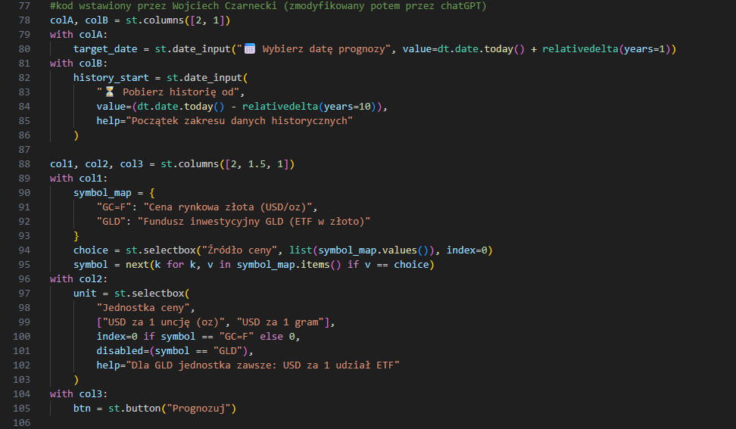
Kod aplikacji
Fragment
Ten fragment kodu tworzy interfejs użytkownika do sterowania prognozą w aplikacji Streamlit.
Użytkownik wybiera datę prognozy, zakres danych historycznych, źródło ceny złota (kurs rynkowy lub ETF GLD) oraz jednostkę ceny.
Na końcu znajduje się przycisk „Prognozuj”, który uruchamia proces pobrania danych i obliczenia prognozy modelem SARIMA.

Slide 8

Dlaczego czat gpt ?
ChatGPT znacząco usprawnił pracę nad projektem, przyspieszając proces tworzenia i poprawiania kodu.
Pomagał w rozwiązywaniu błędów (m.in. związanych z certyfikatami), sugerował rozwiązania w Streamlit oraz wspierał przy implementacji modelu SARIMA.
Dzięki niemu korzystanie z dokumentacji Pythona stało się prostsze, co pozwoliło skupić się na tym, aby aplikacja działała poprawnie i była logicznie zaprojektowana.

Slide 9
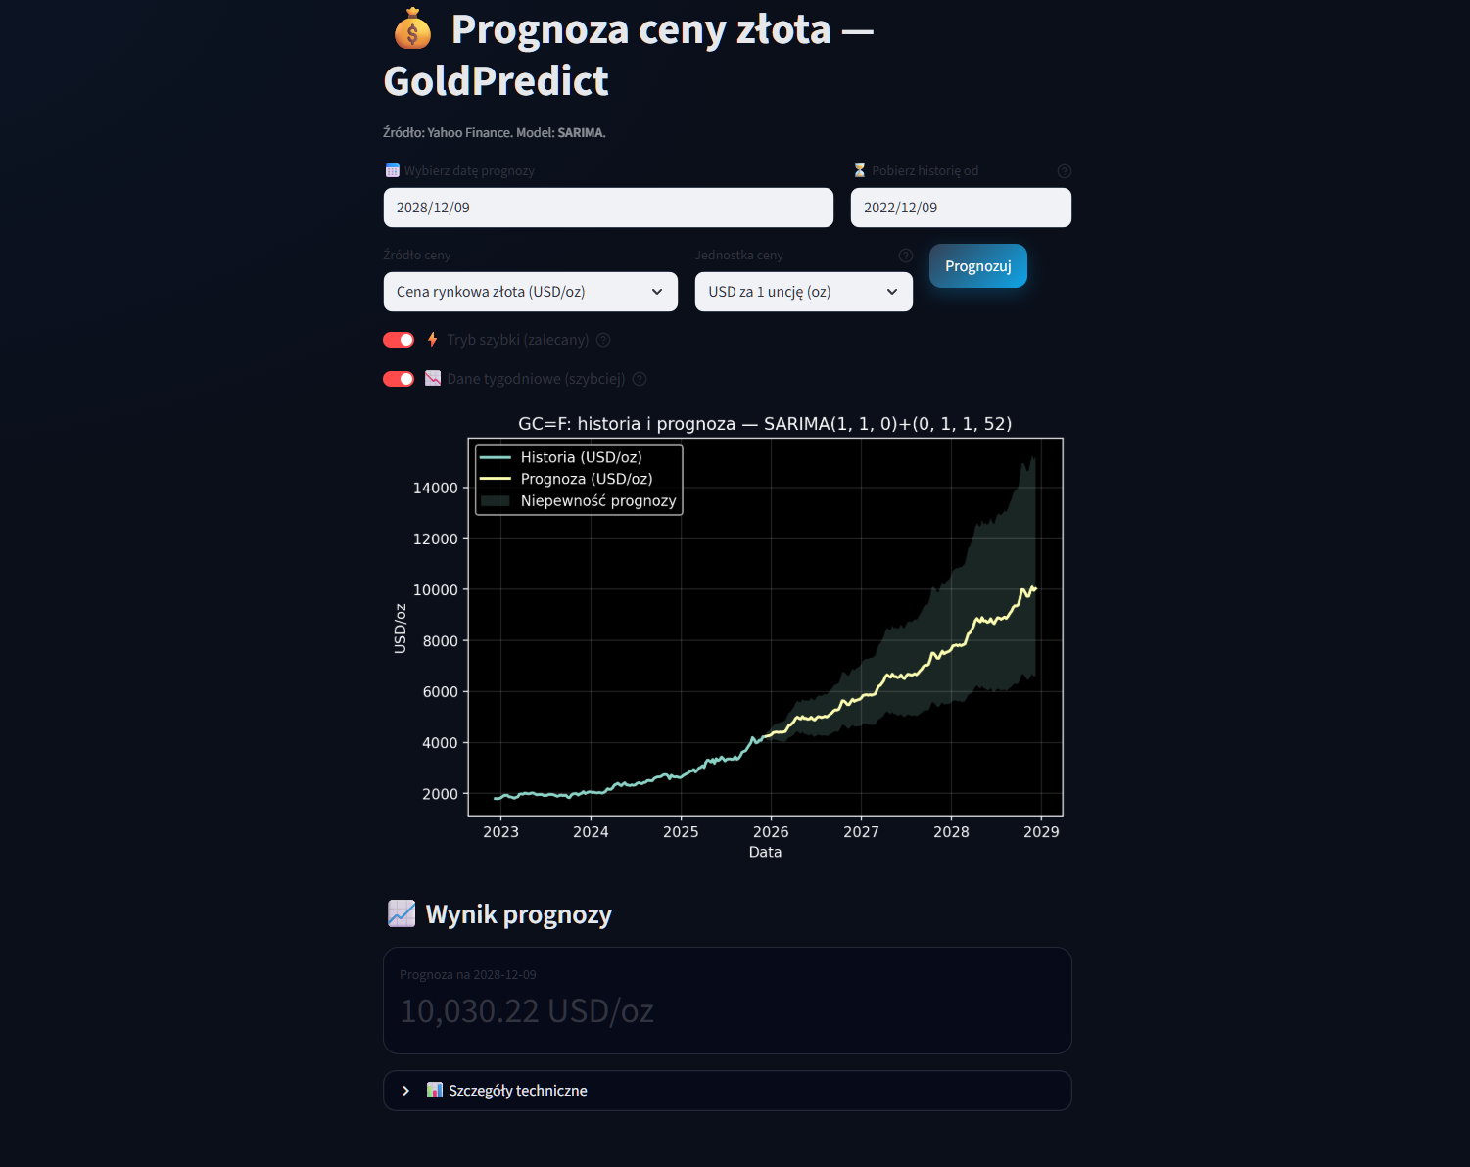
Aplikacja GOLDPREDICT

Slide 10
Architektura aplikacji
Użytkownik
Streamlit – interfejs użytkownika
Logika aplikacji - python, pandas/NumPy, statsmodels (SARIMA)
Yahoo Finance – źródło danych historycznych
Prognoza (obliczenia w SARIMA + wynik)
Przepływ danych

Slide 11
Aplikacja do prognozowania
Aplikacja służy do prognozowania przyszłych cen złota.
Wykorzystuje dane z Yahoo Finance.
Model predykcyjny: SARIMA.
Umożliwia wybór zakresu danych i parametrów ceny

Slide 12

API – Yahoo finance

Slide 13
Ograniczenia Yahoo finance
Dane są darmowe przez co mogą być niepełne
Opóźnienia danych giełdowych, ETF i indeksów (zwykle o 15 minut). Dane historyczne bez opóźnień.
Brak gwarancji ciągłości danych (przerwy swiąteczne, itp.)
Ryzyko niedostępności API
Dane są informacyjne (nie są to oficjalne dane giełdowe)

Slide 14
Zalety korzystania z Yahoo finance
Darmowy dostęp do danych
Brak limitów zapytań
Łatwe pobieranie przez API
Wiele instrumentów finansowych (złoto, ETF-y, indeksy, waluty, akcje)
Szybka integracja z modelami prognozującymi
Dane historyczne nawet do 50 lat wstecz
Łatwa implementacja API z pythonem (biblioteka yfinance)

Slide 15
Komunikacja API z Yahoo finance
Aplikacja wysyła zapytanie do Yahoo Finance za pomocą API
Wysyłane są wybrane parametry:
Data
Symbol instrumentu
Częstotliwość danych
Dane zwracane są w formacie JSON
Aplikacja przetwarza pobrane dane:
Filtruje kolumny
Usuwa braki
Przekształca je na serię czasową
Wyniki trafiają do modelu predykcyjnego SARIMA

Slide 16
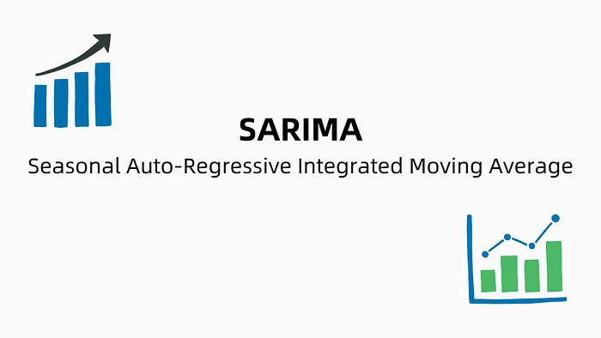
SARIMA

Slide 17
SArima
p – rząd autoregresji
Ile poprzednich wartości pomaga przewidzieć kolejną
d – liczba zróżnicowań (usuwanie trendu)
Usuwa trend aby seria była stabilniejsza
q – rząd średniej ruchomej
Modeluje wpływ losowych zakłóceń (szumów)
P,D,Q – część sezonowa
Tak samo jak dla p,d,q, ale dla sezonowości (np. cykl roczny)
s – długość sezonu
np. 12 miesięcy dla danych miesięcznych, 52 tygodnie dla danych tygodniowych
Parametry modelu

Slide 18
SArima
Jest to model prognostyczny użyty do projektu
Rozszerzona wersja modelu ARIMA
Dobry do danych finansowych o charakterze czasowym
Daje prognozy o wysokiej jakości przy niewielkich wymaganiach obliczeniowych
SARIMA był najlepszym wyborem, ponieważ:
Radzi sobie z trendem
Radzi sobie z sezonowością

Slide 19
SArima
Umożliwia modelowanie trendu i sezonowości
dane finansowe często mają trend i sezonowość
Dobrze radzi sobie z szumem rynkowym
Pokazuje to dokładniejsze prognozy
Stabilna i sprawdzona metoda w ekonomii
Pokazuje dobre przewidywania prognozy
Nie wymaga dużej mocy obliczeniowej
stosunkowo szybki do trenowania
Skuteczna w krótkoterminowych prognozach
Najlepiej sprawdza się przy przewidywaniu najbliższych wartości cen
Parametry modelu

Slide 20
sarima
Umożliwia modelowanie trendu i sezonowości
dane finansowe często mają trend + sezonowość
Dobrze radzi sobie z szumem rynkowym
Pokazuje to dokładniejsze prognozy
Stabilna i sprawdzona metoda w ekonomii
Pokazuje dobre przewidywania prognozy
Nie wymaga dużej mocy obliczeniowej
stosunkowo szybki do trenowania
Skuteczna w krótkoterminowych prognozach
Najlepiej sprawdza się przy przewidywaniu najbliższych wartości cen
Dlaczego jest odpowiednia do danych finansowych

Slide 21
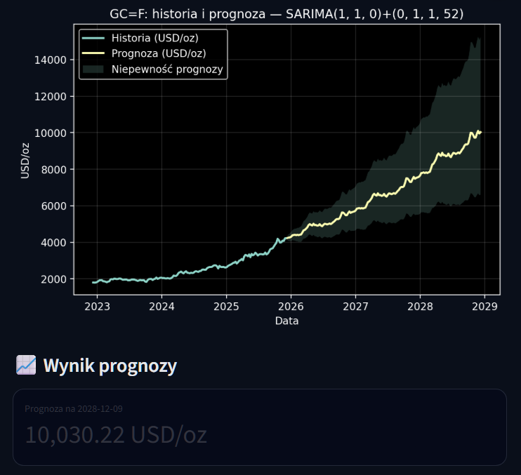
Generowanie prognozy

Slide 22
Generowanie prognozy
1. Użytkownik wybiera daty, jednostkę i źródło ceny
2. Aplikacja pobiera dane z Yahoo Finance po kliknięciu „Prognozuj”
3. Dane są czyszczone i przekształcane do formy szeregu czasowego
4. Po pobraniu danych następuje trenowanie modelu SARIMA
5. Wyniki prognozy obejmują:
Wartość średnią prognozy
Zakres niepewności (przedział ufności)
Wykres historyczny + prognoza
6. Wynik prognozy jest wyświetlany w panelu wynikowym

Slide 23
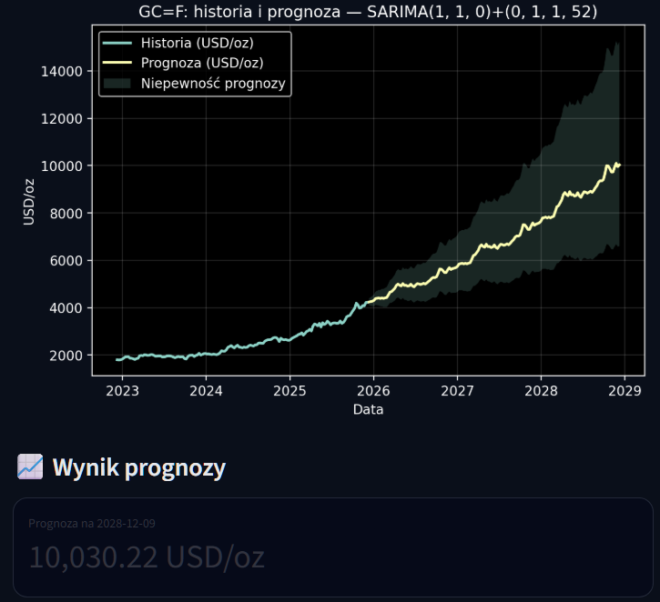
Przykładowy wynik prognozy
Niepewność prognozy
Prognoza wygenerowana na podstawie danych historycznych od 09.12.2022
Wykres przedstawia prognozę cen złota względem dolara do dnia 9.12.2028 oraz zakres niepewności (półprzezroczyste pole)
Jednostka ceny: USD za 1 uncję (oz)
Tendencja prognozy wzrostowa: pod wykresem prezentowany jest końcowy wynik prognozy
Historia
Prognoza

Slide 24
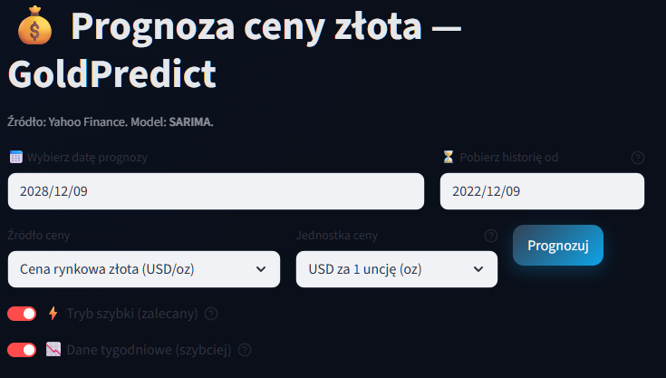
Interfejs użytkownika
Celem interfejsu jest maksymalne uproszczenie procesu generowania prognozy

Slide 25
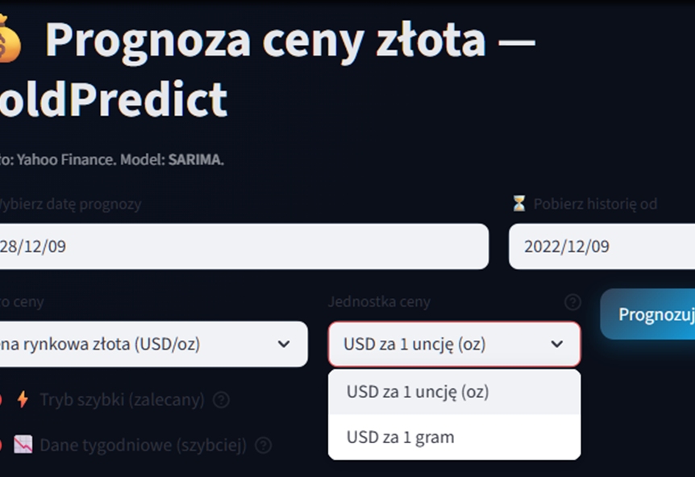
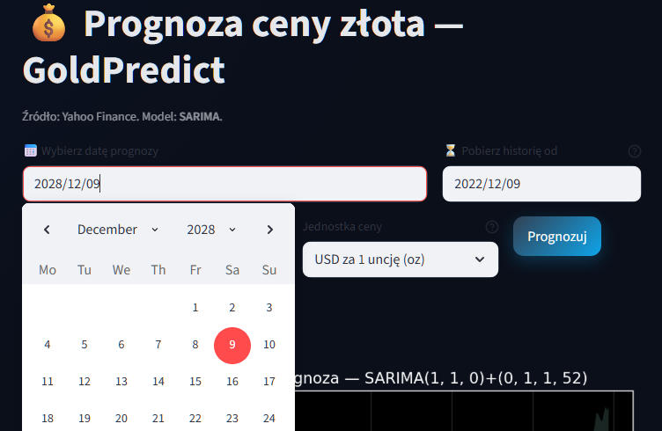
Funkcjonalności interfejsu
Wybór jednostki ceny:
USD za 1 uncję
USD za 1 gram
Wybór zakresu dat:
po kliknięciu pojawia się kalendarz

Slide 26
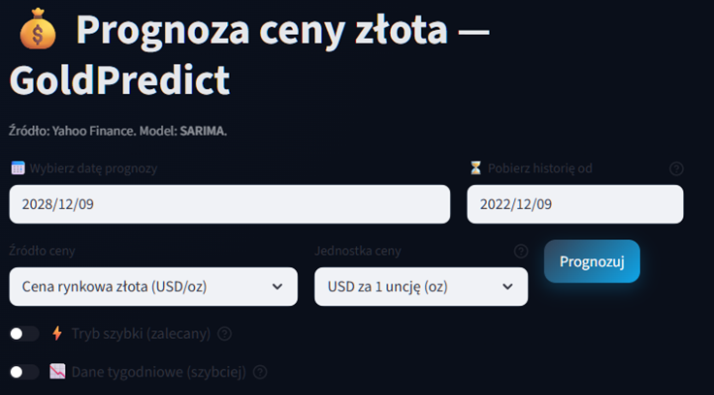
Funkcjonalności interfejsu
Trenowanie modelu
Tryb szybki (zalecany):
Nie przeszukuje pełnej siatki parametrów
Wybiera tylko kilka najlepszych wariantów
Znacznie skraca czas trenowania modelu
Tryb szybki (zalecany)
Wady: minimalnie mniejsza dokładność
Zalety: Znacznie szybsze działanie

Slide 27
FunkcjonalnośCi interfejsu
Trenowanie modelu
Dane tygodniowe (szybciej):
Dane dzienne przekształcane na tygodniowe
Zmniejsza liczbę danych o około 5x → szybsze trenowanie kosztem szczegółowości
Dane tygodniowe (szybciej)
Wady: mniejsza szczegółowość danych
Zalety: dużo szybsze trenowanie modelu

Slide 28

Funkcjonalności interfejsu
Wybór źródła ceny:
Cena rynkowa złota (USD)
pobiera cenę rynkową złota notowaną na giełdzie w USA
Fundusz inwestycyjny ETF w złoto
Pobiera cenę ETF

Slide 29






Bilbioteki i narzędzia użyte w aplikacji

Slide 30
Python
Odpowiada za cały backend aplikacji (logikę, przetwarzanie danych)
Zarządza obróbką danych przy użyciu NumPy i pandas
Łatwa integracja z API (Yahoo Finance)
Implementacja modelu prognozującego SARIMA (biblioteka statsmodels)
Pozwala tworzyć prosty interfejs użytkownika (Streamlit)
Idealny do szybkiego prototypowania aplikacji analitycznych

Slide 31

Pandas
Biblioteka do analizy i prezentowania danych w języku python
Łatwa integracja z kodem w pythonie
Ułatwia pracę z tabelami oraz szeregami czasowymi (DataFrame)
Przygotowuje dane z API (czyszczenie, filtrowanie, konwersja dat)
Łatwe tworzenie danych wejściowych dla modeli prognozujących
Pozwala łatwo tworzyć dane wejściowe dla modelu SARIMA

Slide 32
Statsmodels
Biblioteka do statystyki i ekonometrii w pythonie
Zawiera implementację modelu SARIMA użytego w projekcie
Umożliwia trenowanie modeli prognozujących na danych czasowych
Automatycznie dopasowanie parametrów modelu
Integruje się z NumPy i pandas co ułatwia pracę z danymi
Posiada narzędzia diagnostyczne do oceny jakości modelu

Slide 33

streamlit
Framework do budowy prostych aplikacji webowych w pythonie
Umożliwia łatwe tworzenie prostego interfejsu użytkownika
Łatwa integracja z pyndas i matplotlib
W projekcie odpowiada za widok aplikacji GoldPredict:
  Pola wyboru dat i jednostek
  Przycisk „Prognozuj”
  Panel wyniku

Slide 34
Numpy
Podstawowa biblioteka w języku python do obliczeń numerycznych
W projekcie przyspiesza obliczenia modelu SARIMA
Umożliwia szybkie operacje na dużych zbiorach danych
Dobrze współpracuje z Pandas i Statsmodels
Przyspiesza działanie aplikacji dzięki optymalizacji obliczeń

Slide 35
matplotlib
Biblioteka do tworzenia wykresów w Pythonie
Umożliwia wizualizację danych finansowych pobranych z API
Pozwala przedstawić wynik modelu SARIMA w formie czytelnych wykresów
Łatwa integracja ze Streamlit
Pomaga analizować trendy, sezonowość oraz jakość prognoz

Slide 36
podsumowanie
Co robi aplikacja
Pobiera dane finansowe z Yahoo Finance
Oczyszcza je i przekształca na szeregi czasowe
Generuje prognozę cen złota przy użyciu modelu SARIMA
Prezentuje wynik w czytelnej formie (wykres + wartości liczbowe)
Jakie narzędzia wykorzystuje
Python – logika aplikacji
Pandas / NumPy – przetwarzanie danych
Statsmodels (SARIMA) – modelowanie i prognoza
Matplotlib – wizualizacja
Streamlit – interfejs uzytkownika
Główne ograniczenia
Prognoza opiera się na danych historycznych (brak gwarancji trafności)
Dane z Yahoo Finance mogą być opóźnione
Model SARIMA nie uwzględnia czynników makroekonomicznych
Aplikacja wymaga stałego dostępu do Internetu

Slide 37
Wymagania sprzętowe
Minimalne:
CPU: 2 rdzenie (x64), np. i3 / Ryzen 3
RAM: 4 GB
Dysk: min. 1 GB wolnego miejsca (Python + biblioteki + cache)
System: Windows 10/11 / Linux / macOS
Sieć: dostęp do internetu (pobieranie danych z Yahoo Finance)
Zalecane:
CPU: 4+ rdzenie, 2.5 GHz+
RAM: 8 GB
Dysk: 2 GB wolnego miejsca
Sieć: stabilne łącze (mniej błędów pobierania)
Uwagi wydajnościowe:
Trenowanie SARIMA na dziennych danych 10+ lat może trwać długo (minuty), dlatego w aplikacji jest:
Tryb tygodniowy (mniej punktów),
Tryb szybki (mało konfiguracji do przetestowania),
cache danych (przyspiesza kolejne uruchomienia).

Slide 38
Dziękujemy
Sławomir Kobyłko
Wojciech Czarnecki
Miłosz Furman
N52-11
Rok 2025/2026
Inżynieria Oprogramowania

